Slide 1
Урок литературного чтения
2-б класс
Учитель Дорофеева Галина Георгиевна

Slide 2
Речевая разминка
Семья в куче, не страшна и туча

Slide 3
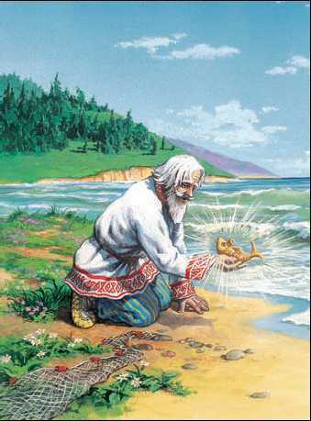
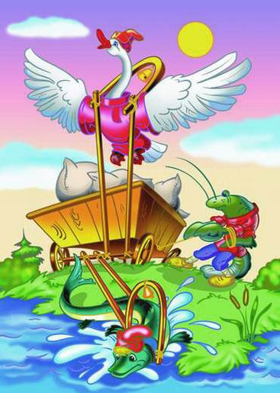

Slide 4
Проверим….
Кто родителей почитает, век не умирает.
Вся семья вместе и душа на месте.
При солнышке тепло, а при матери добро.
Детки – радость, детки же и горе.

Slide 7
На уроке мы
Познакомимся с биографией Л.Н. Толстого; его произведениями,
Читать анализировать текст:
Учиться выразительно и правильно читать.
Учиться понимать прочитанное.
Учиться правильно и грамотно говорить.

Slide 8
Лев Николаевич Толстой
(1828 –1910)

Slide 9
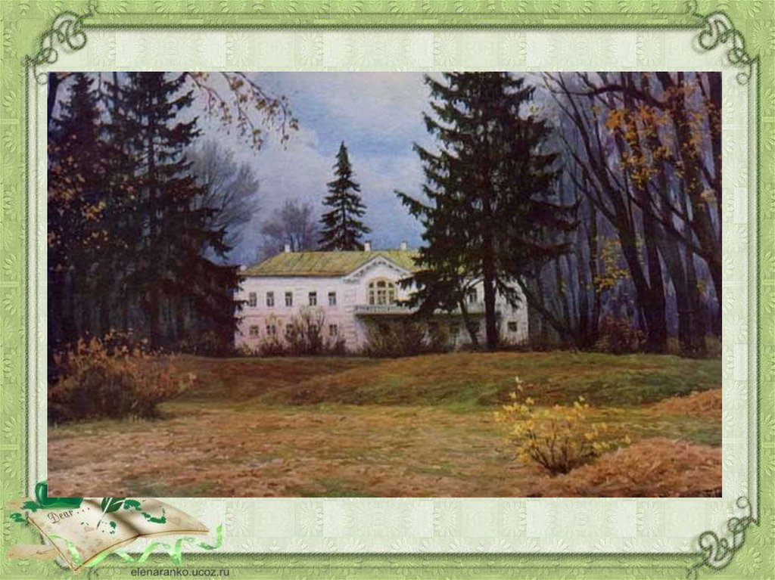
Ясная Поляна. Главное здание усадьбы Л. Н. Толстого.

Slide 12
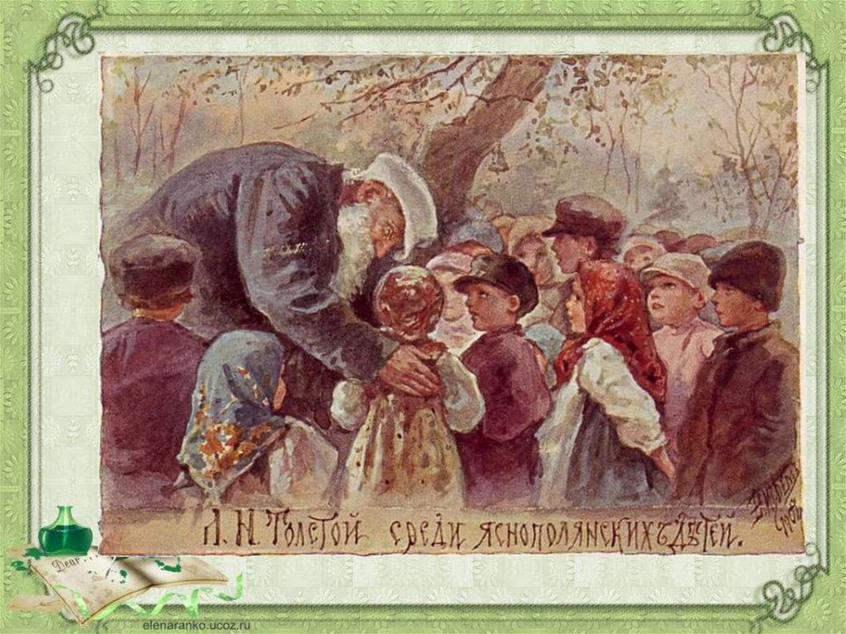

Slide 13
Лев Николаевич Толстой

Slide 14
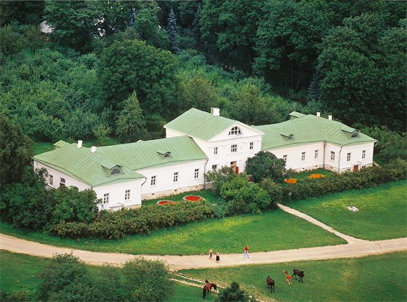
Дом музей Л.Н. Толстого в Ясной Поляне

Slide 15
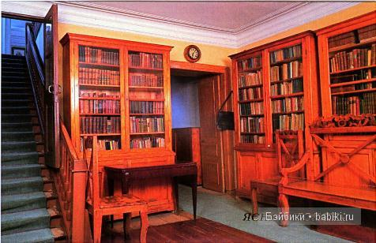
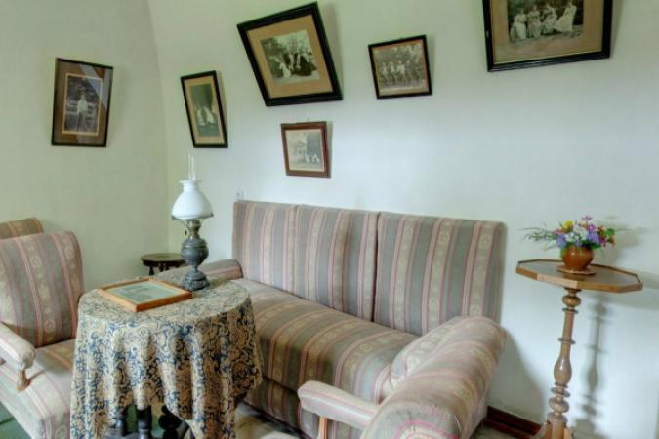

Slide 16
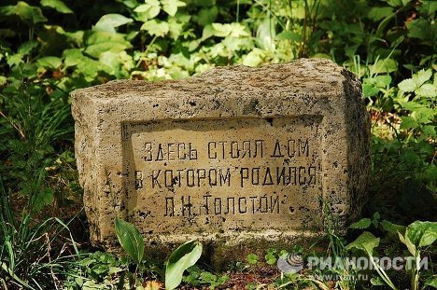
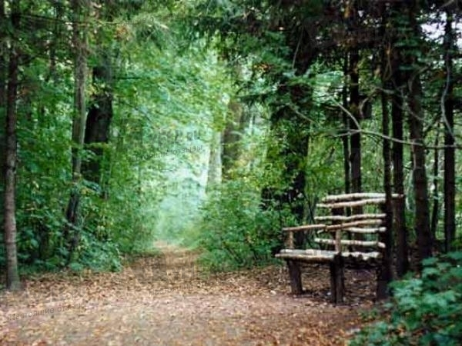
Памятник Л.Н.Толстому

Slide 17
1.Где жил Л.Н. Толстой?
2. Каким он был человеком?
3.Как Толстой помогал бедным детям?
4.О чем он писал в своих рассказах?

Slide 18
Кто всю жизнь работал, Окружал заботой Внуков, бабушку, детей, Уважал простых людей? На пенсии уж много лет Нестареющий наш ...

Slide 19
- Что вы можете сказать об этой семье?
- Кто, на ваш взгляд, самый беспомощный в семье?
Кто и почему должен быть опорой для дедушки?
Прочитаем текст и попытаемся понять, какой совет даёт нам автор?

Slide 20
Работа со словарём
Невестка
Слаживает
Лоханка

Slide 21
Отдыхаем!
Дружно маме помогаем -
Пыль повсюду вытираем.
Мы белье теперь стираем,
Полоскаем, отжимаем.
Подметаем все кругом
И бежим за молоком.
Маму вечером встречаем,
Двери настежь открываем,
Маму крепко обнимаем.

Slide 22
Обсудим…
- В чьей семье живёт дедушка?
Задание:
-Составьте кластер – описание данной семьи .
ДЕД
Семья
МАТЬ
ОТЕЦ
ВНУК

Slide 23
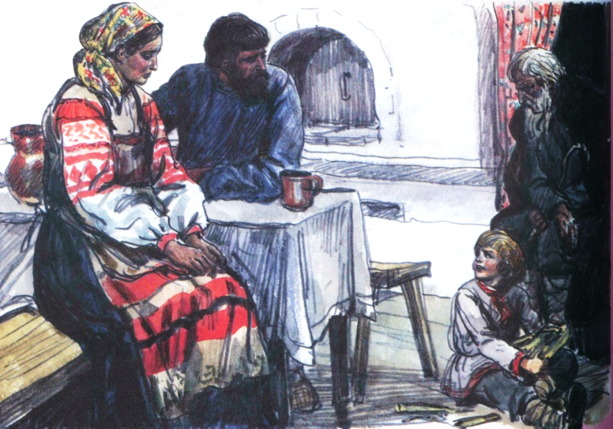
Анализ
1 части.
Всегда ли дедушка был таким слабым и беспомощным?
Почему дедушку не сажали за стол.
Какие чувства испытывал дедушка, когда ему приходилось обедать одному за печкой?
Почему дедушка разбил чашку?
Целевая установка перед
Что сделала невестка, когда дед разбил чешку с едой?
Почему невестка хотела кормить сына из лоханки?
Бранить - ……..
Правильно поступила невестка?

Slide 24
Анализ 2 части.
Что и зачем мастерил Миша из палочек? Почему его родители заплакали?
Как после этой истории стали относиться к дедушке?
Поняли ли свою ошибку родители Миши? Докажите текстом.

Slide 25
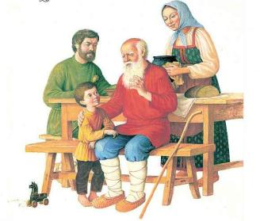
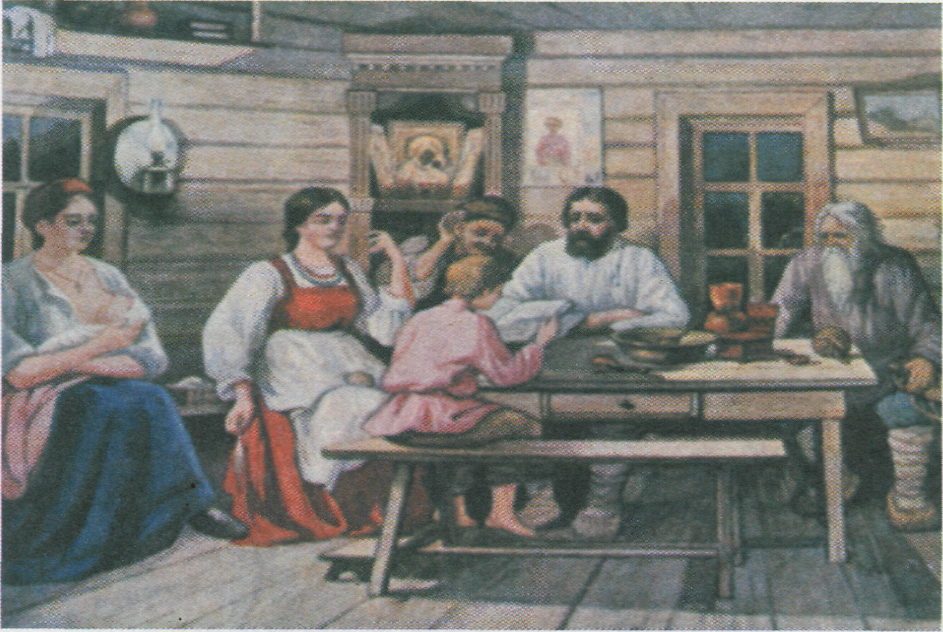
«Что нужно для счастья? – спрашивал Л. Толстой и сам же отвечал.
– Семья, близкие люди, возможность делать добро людям».

Slide 27
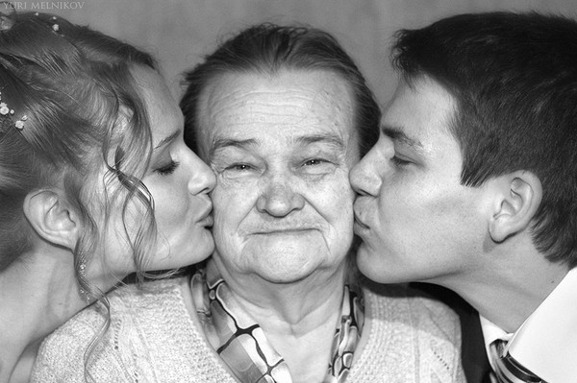
«Почитай отца своего и мать свою, чтобы тебе было хорошо и чтобы ты долго жил на земле»
Библия, Ветхий Завет

Slide 28
Рефлексия
Я узнал, что...
На уроке мне понравилось...
Я хочу, чтобы...
После урока мне захотелось...

Slide 29
